Slide 1
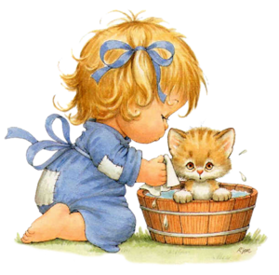
«Развитие навыков самообслуживания у детей раннего возраста посредством дидактических игр и упражнений»
Дегтярева Ольга Тимофеевна,
МАДОУ «ДС № 55»
г. Благовещенск

Slide 2
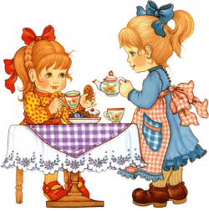
Овладение навыками самообслуживания (умение одеваться и раздеваться, ухаживать за собой, пользоваться туалетом, самостоятельно принимать пищу, купаться, умываться) напрямую влияет на самооценку ребенка и является важным шагом на пути к его независимости.
Научно-методическое
обоснование темы
Навыки самообслуживания – это система знаний, умений и навыков, позволяющих ребёнку самостоятельно поддерживать себя и личные вещи в состоянии, соответствующем принятым санитарно-гигиеническим и бытовым нормам.

Slide 3
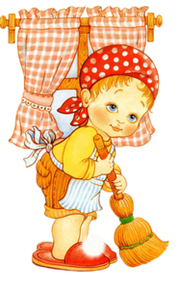
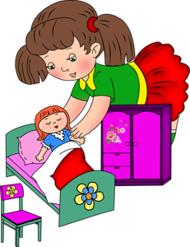
Актуальность
Отсутствие комплексных программ по формированию и развитию навыков самообслуживания у детей раннего возраста.

Slide 4
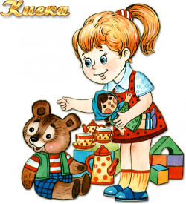
Проблема
Как оптимизировать процесс развития
навыков самообслуживания
с помощью дидактических игр
и упражнений
?

Slide 5
Основные тенденции развития навыков самообслуживания
Умение одеваться и раздеваться
Умение умываться и купаться
Умение ухаживать за собой
Умение самостоятельно принимать пищу
Умение пользоваться туалетом

Slide 6
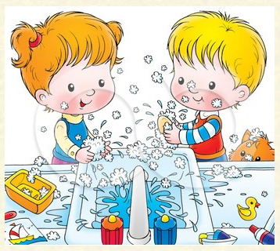
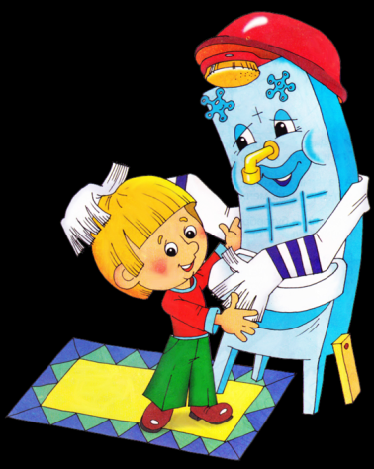
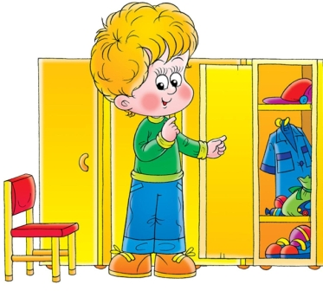
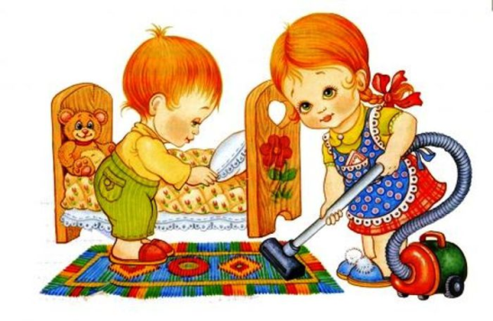
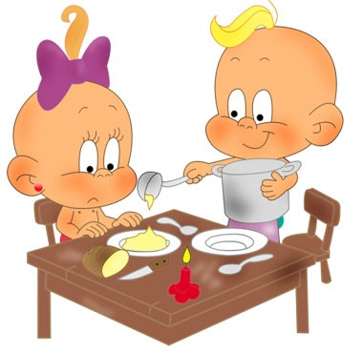
Большой потенциал для развития культурно-гигиенических навыков
–
дидактические игры и упражнения

Slide 7
Инновационные технологии в развитии навыков самообслуживания у детей раннего возраста
Технологии диагностики
Технологии исследовательской деятельности
Игровые технологии
Коррекционные инновационные технологии
Здоровьесберегающие технологии

Slide 8
Технологии исследовательской деятельности
Исследовательская деятельность
помогает ребенку выявить
актуальную проблему и
посредством ряда действий
её решить
Методы и приемы
исследовательской деятельности:
- наблюдение;
- педагогический эксперимент;
- сенсорные эталоны;
- рассказ без показа и т.д..
Ребенок методом проб
и ошибок проводит
исследование,
ставит эксперименты

Slide 9
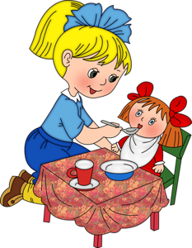
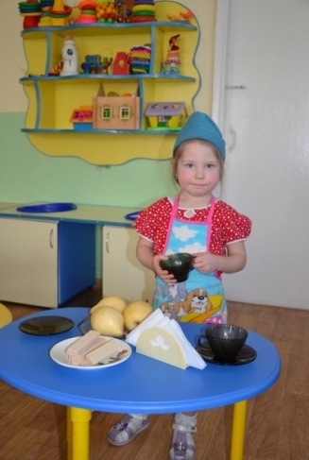
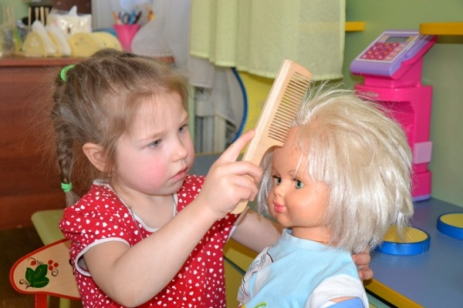
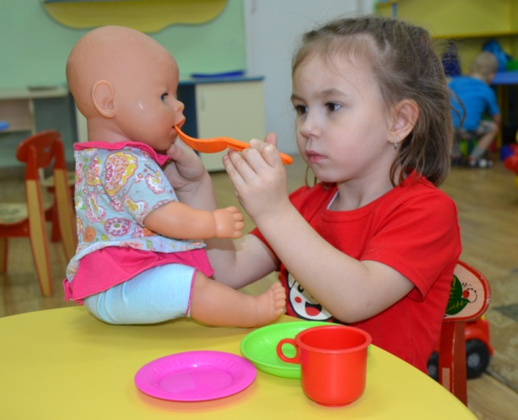
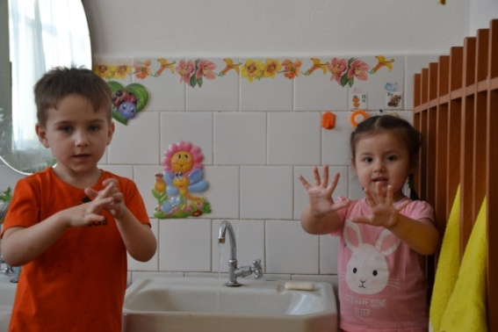
Игровые технологии
«Готовим стол к обеду»
«Причеши куклу»
«Причеши куклу»
«Мыльные перчатки. Пузырьки»
«Накорми куклу»

Slide 10
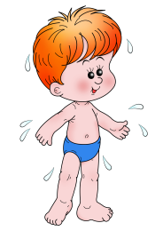
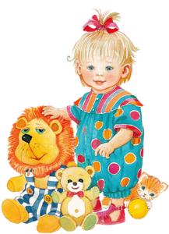
Индивидуальный подход к воспитанникам, тесный эмоциональный контакт
Создание предметно-развивающей среды
Коррекционные технологии
Включение детей в различные виды деятельности
Специально-подобранные игры и упражнения по формированию культурно-гигиенических навыков

Slide 11
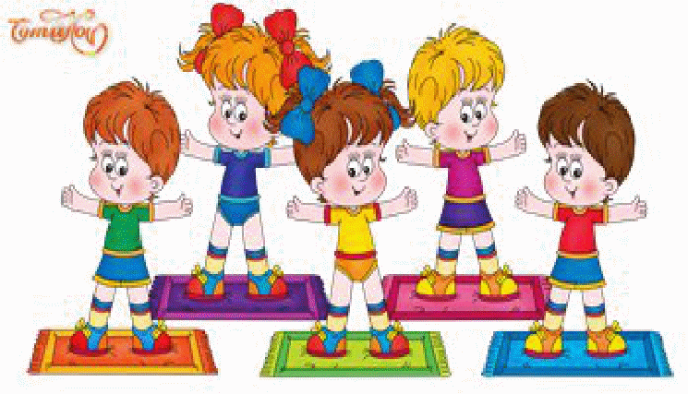
Здоровьесберегающие технологии
Цель : обеспечить ребенку высокий уровень реального здоровья, вооружив его необходимым багажом знаний, умений, навыков, необходимых для ведения здорового образа жизни, и воспитав у него культуру здоровья.
Линии оздоровительно-развивающей работы:
- приобщение детей к физической культуре,
- использование развивающих форм оздоровительной работы
Компоненты здоровьесберегающей технологии:
1) Технологии сохранения и стимулирования здоровья.
2) Технологии обучения здоровому образу жизни.
3) СМИ (ситуативные малые игры – ролевая подражательная имитационная игра).
4) Технологии музыкального воздействия. Используются в качестве вспомогательного средства как часть других технологий; для снятия напряжения, повышения эмоционального настроя .

Slide 12
Принцип наглядности
Принцип систематич
ности и последовательности
Принцип сознательности и активности
Принцип связи речи с психическими процессами
Принцип от простого
к сложному
Дидактические принципы
Принцип индивидуализации
Принцип
доступности

Slide 13
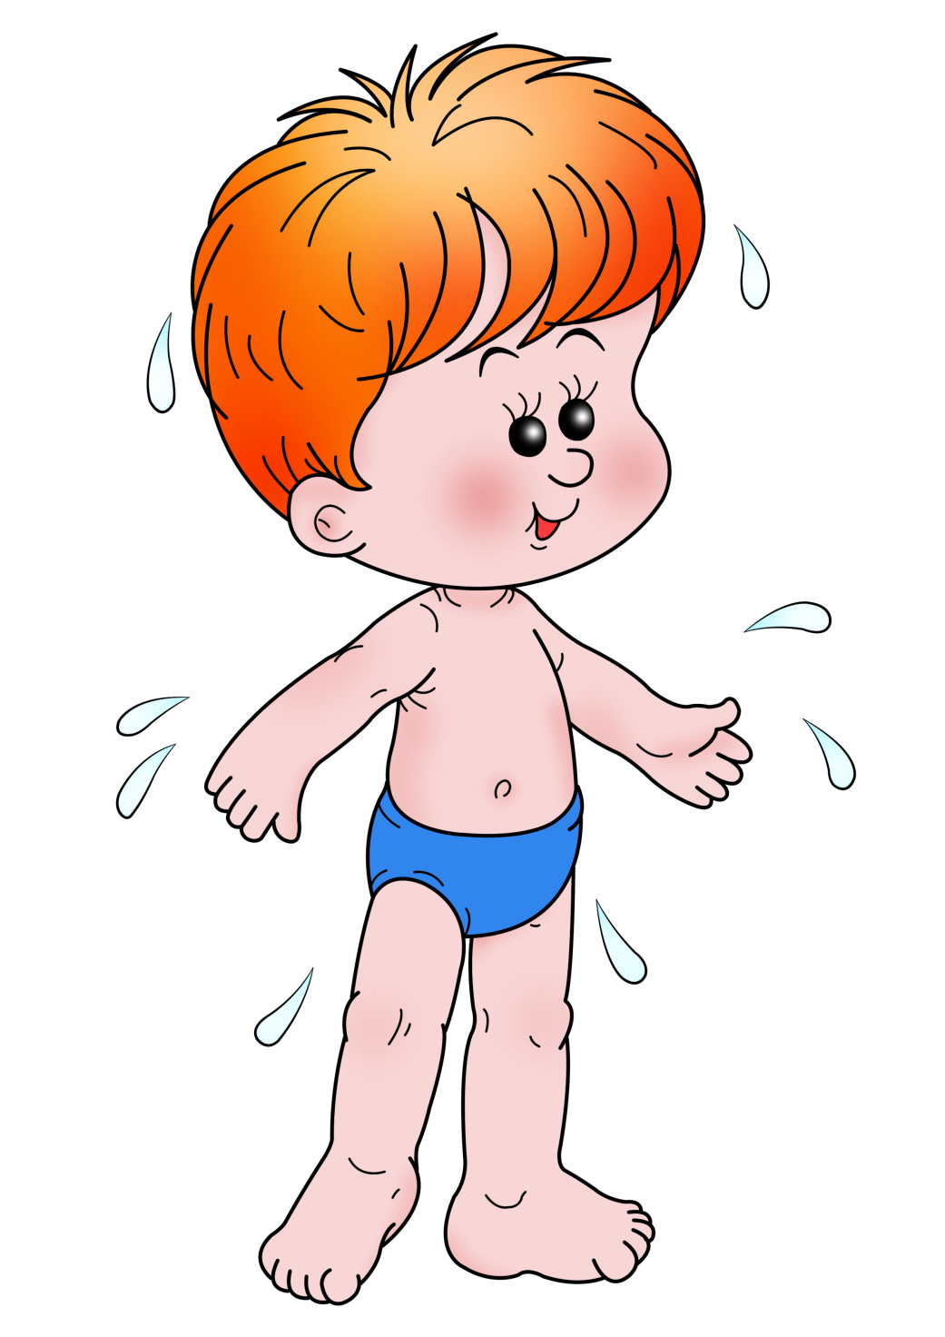
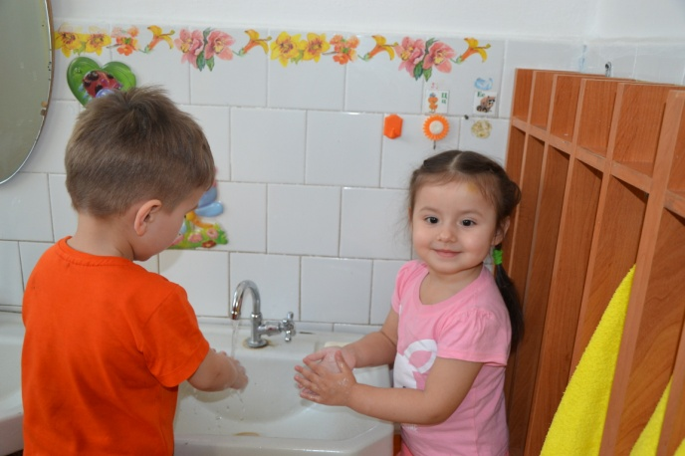
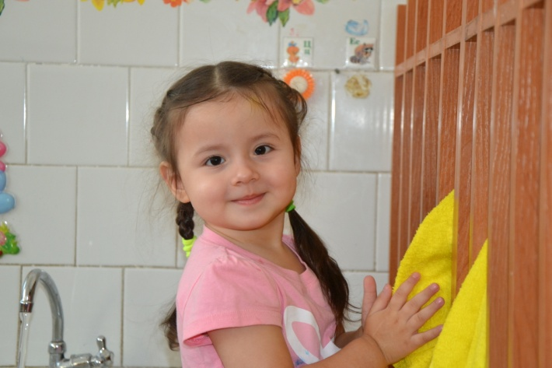
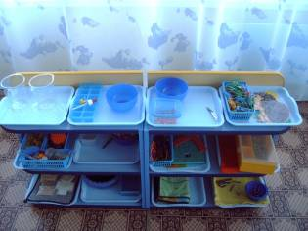

Slide 14
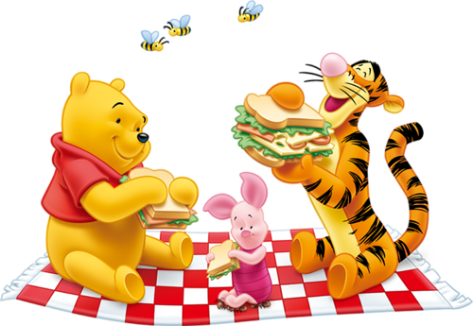
В результате правильно-спланированной и проведенной работы удалось:
- сформировать определенные навыки самообслуживания, самоорганизации и личной гигиены;
- дать элементарные представления о строении человеческого тела и необходимости соблюдения культурно-гигиенических норм;
- развить у детей умения последовательно и целенаправленно осуществлять самообслуживание, умение использования инструментов, пособий, бережного отношения к ним;
- научить детей быть аккуратными, настойчивыми, сосредоточенными, доводить дело до конца.

Slide 15
Прогнозирование
Формирование профессиональной компетентности.
Созданная в группе предметно-развивающая среда положительно влияет на
формирование и развитие у детей раннего возраста навыков самообслуживания
Применяемые мною инновационные технологии привели к :
- укреплению здоровья детей,
- овладению навыками самообслуживания (умение одеваться и раздеваться,
ухаживать за собой, пользоваться туалетом, самостоятельно принимать пищу,
купаться, умываться);
- развитию познавательной сферы детей.

Slide 16
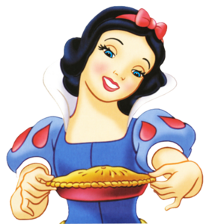
Спасибо за внимание !

